Slide 1
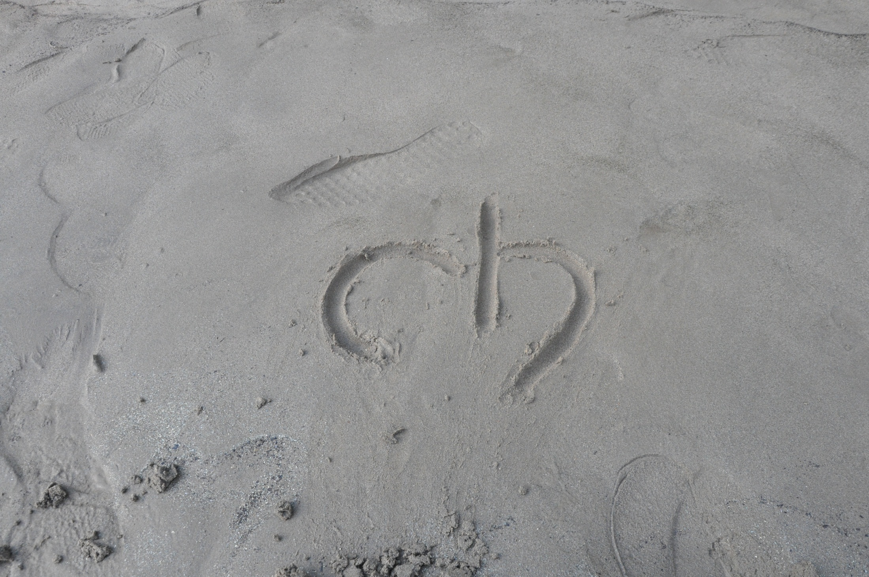
Procesos que dejan huellas

Slide 2
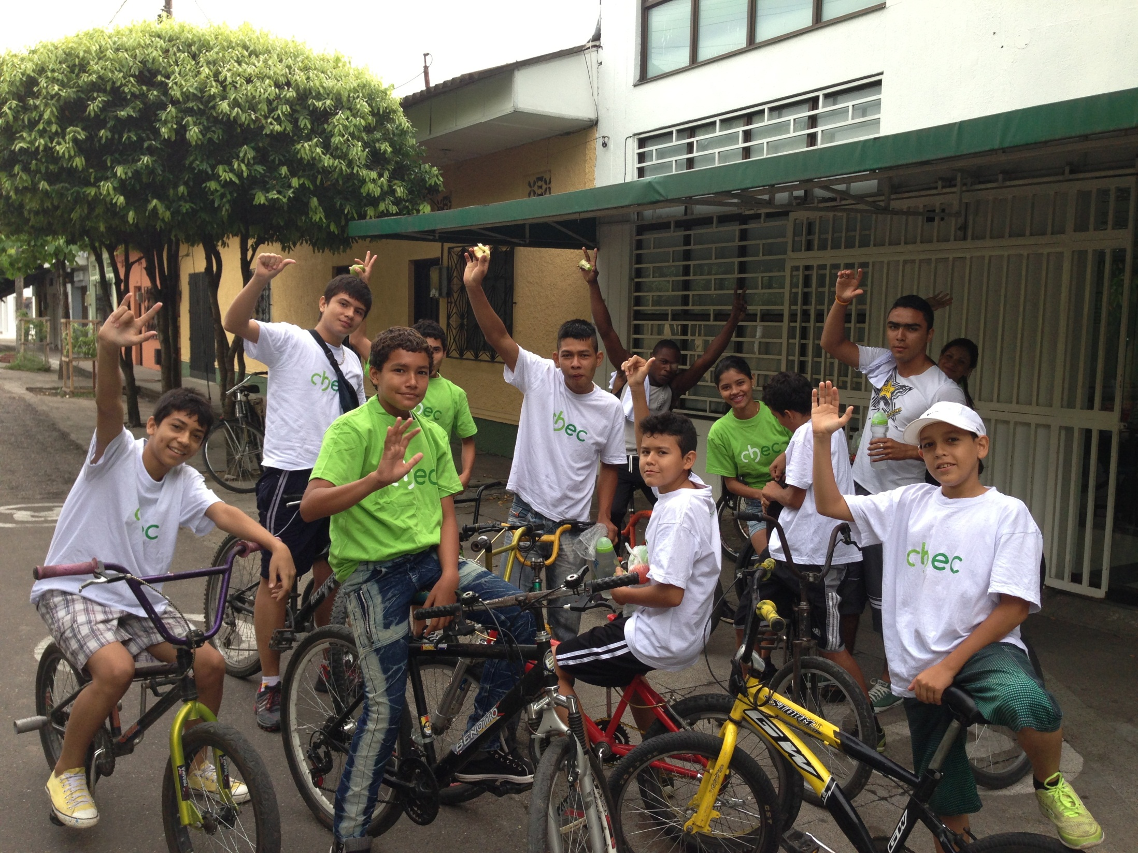
Ciclo paseos

Slide 3
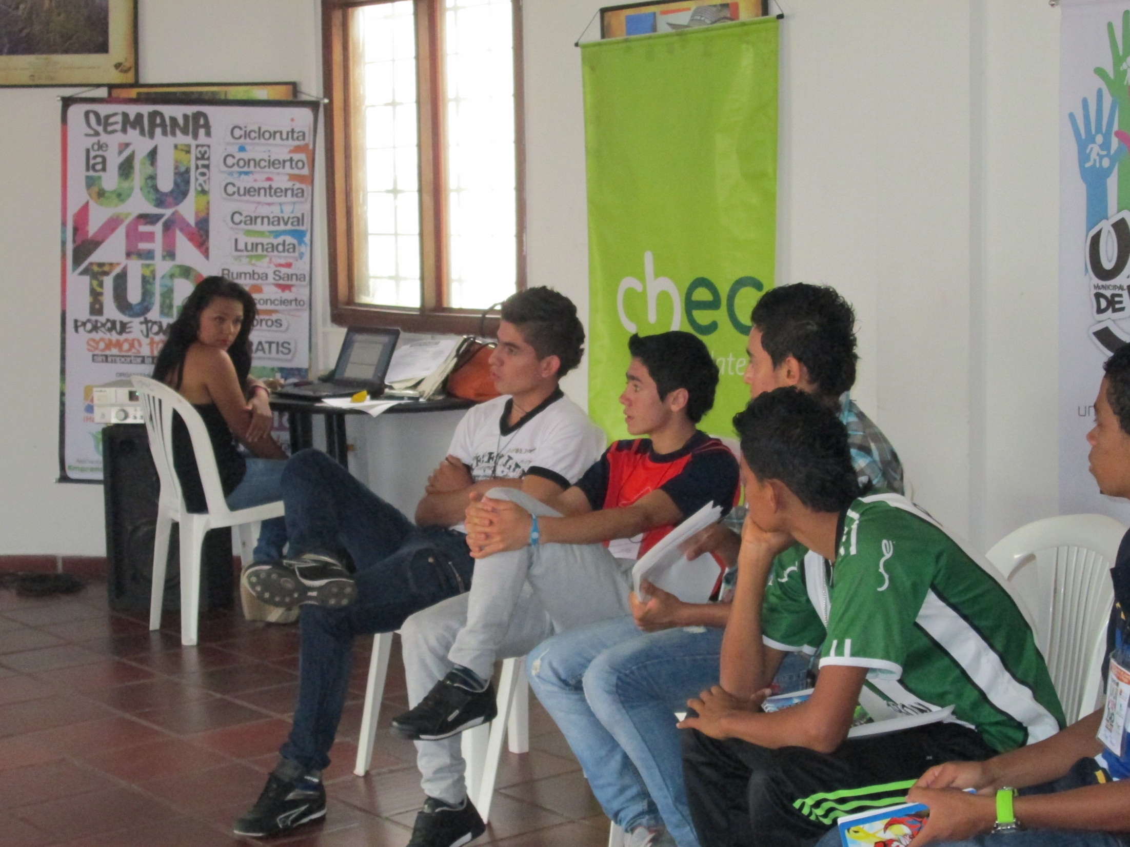
Semana de La Juventud
Encuentro rural

Slide 4
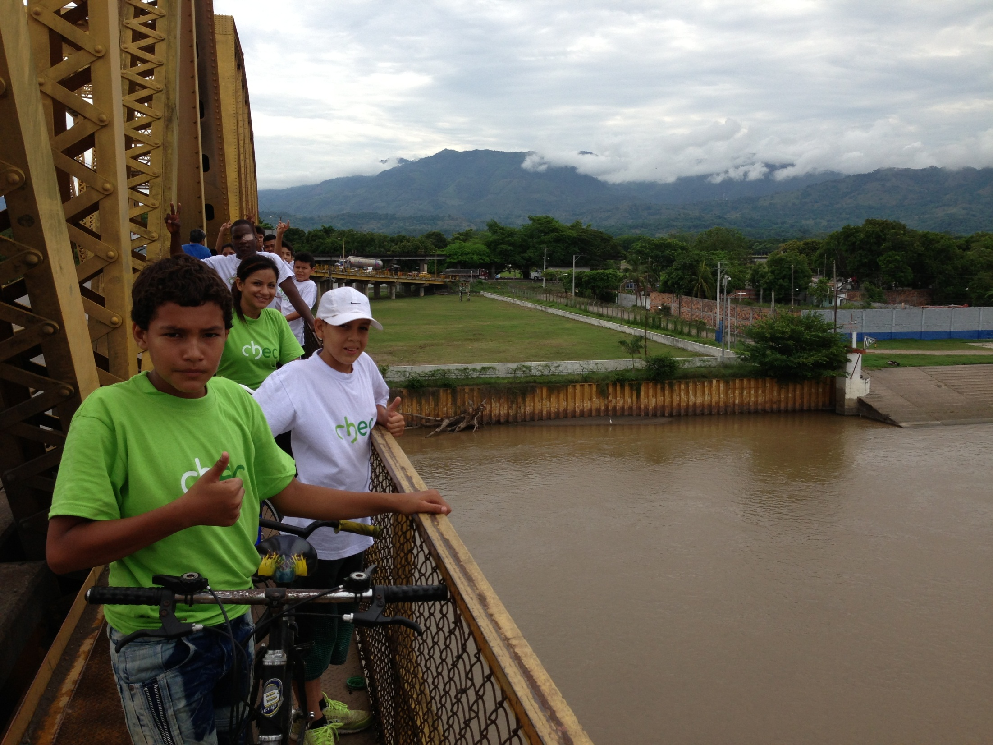
Ciclo paseos

Slide 5
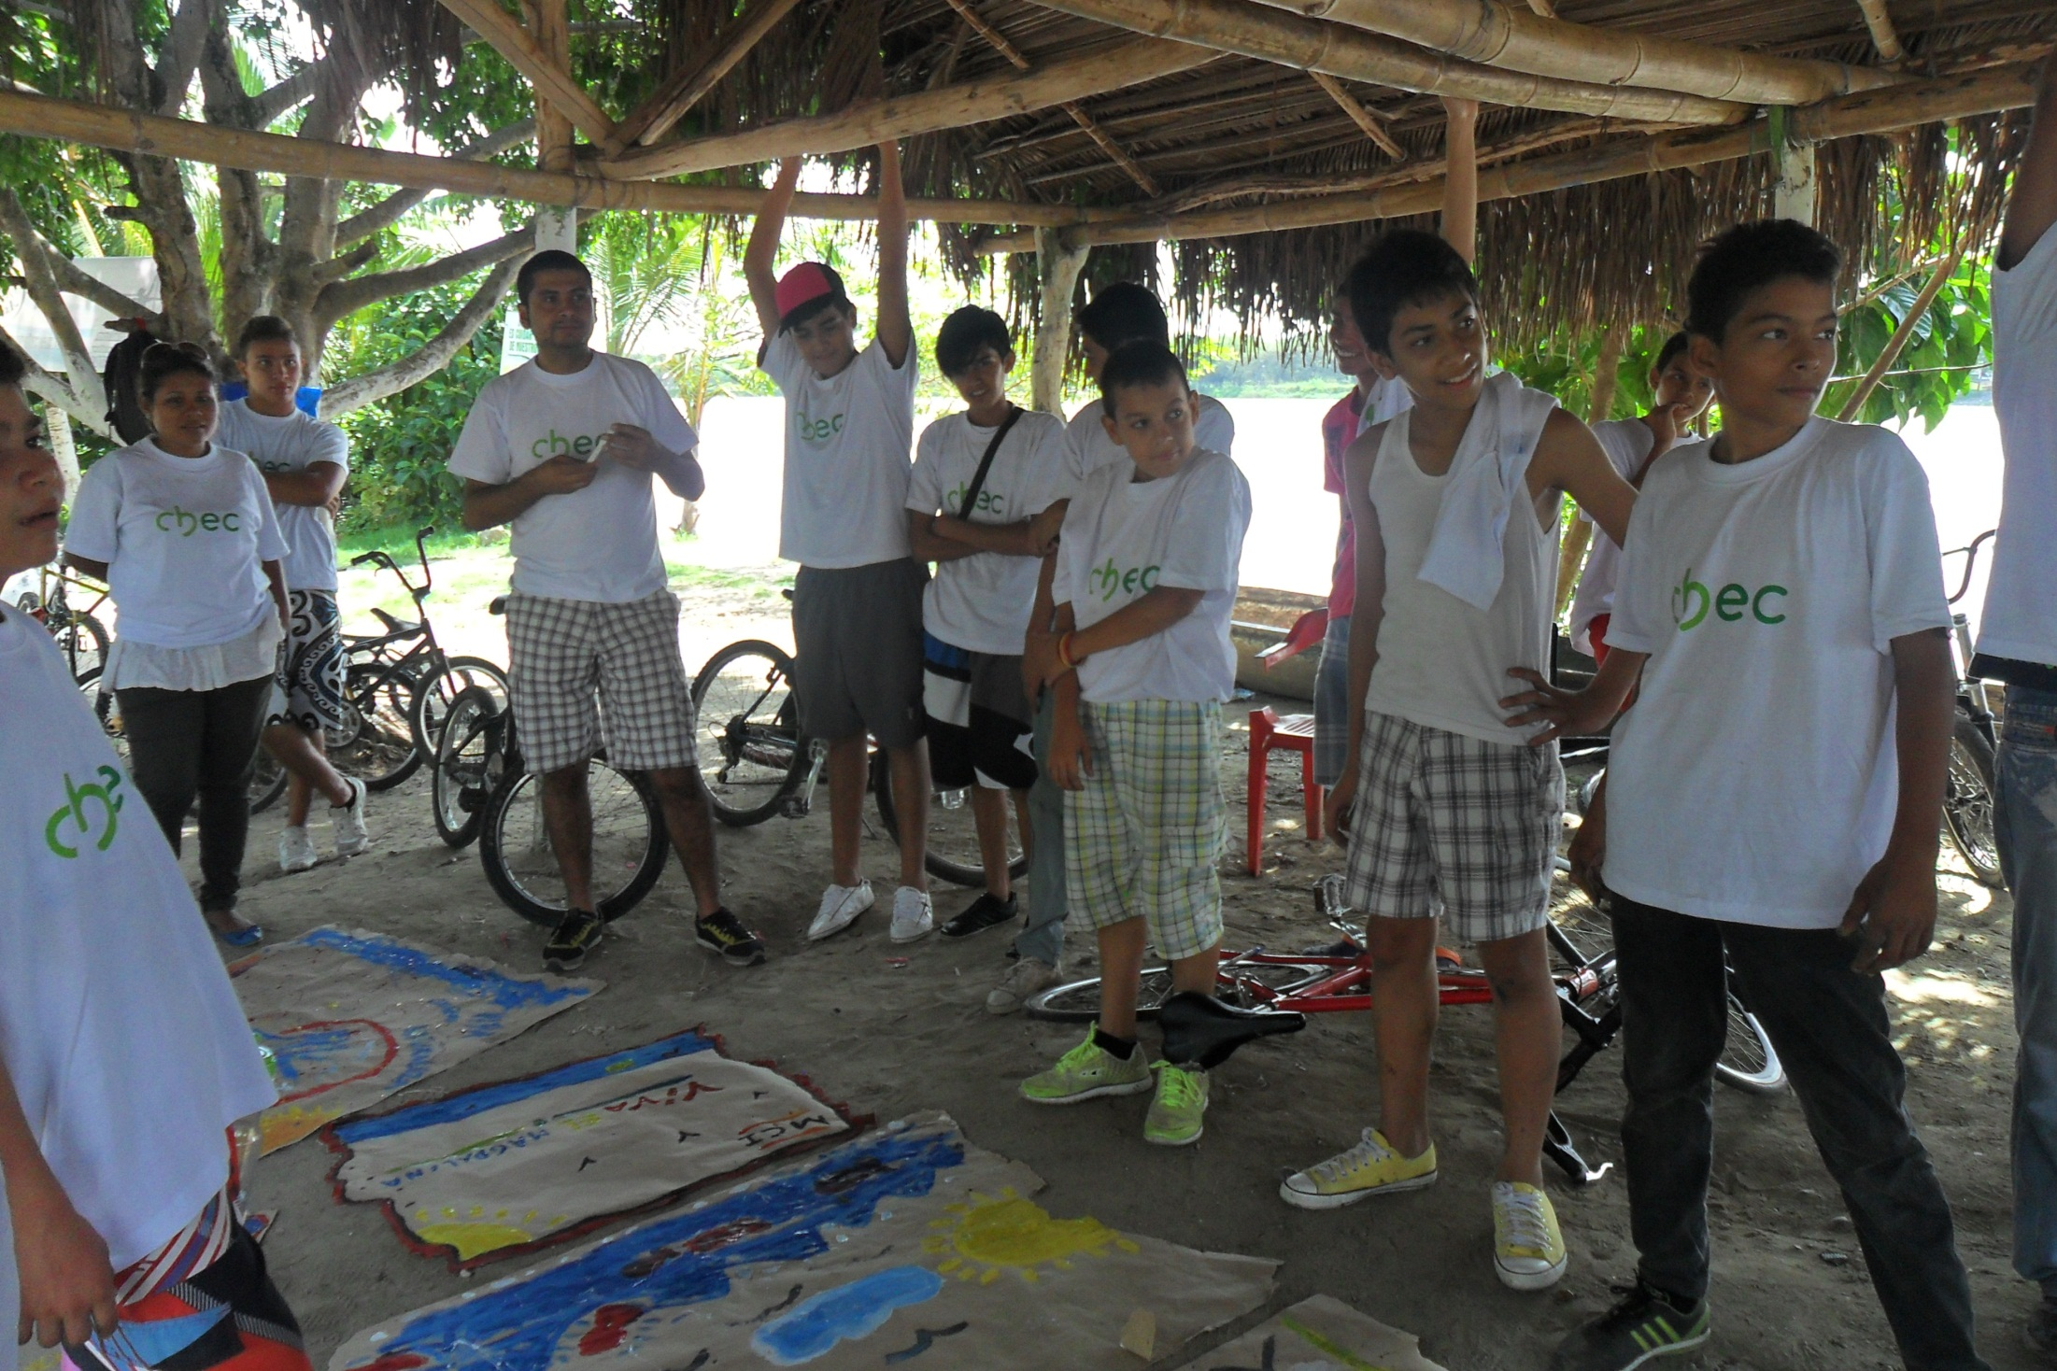
Ciclo paseos
Pensando en el Rio Magdalena

Slide 6
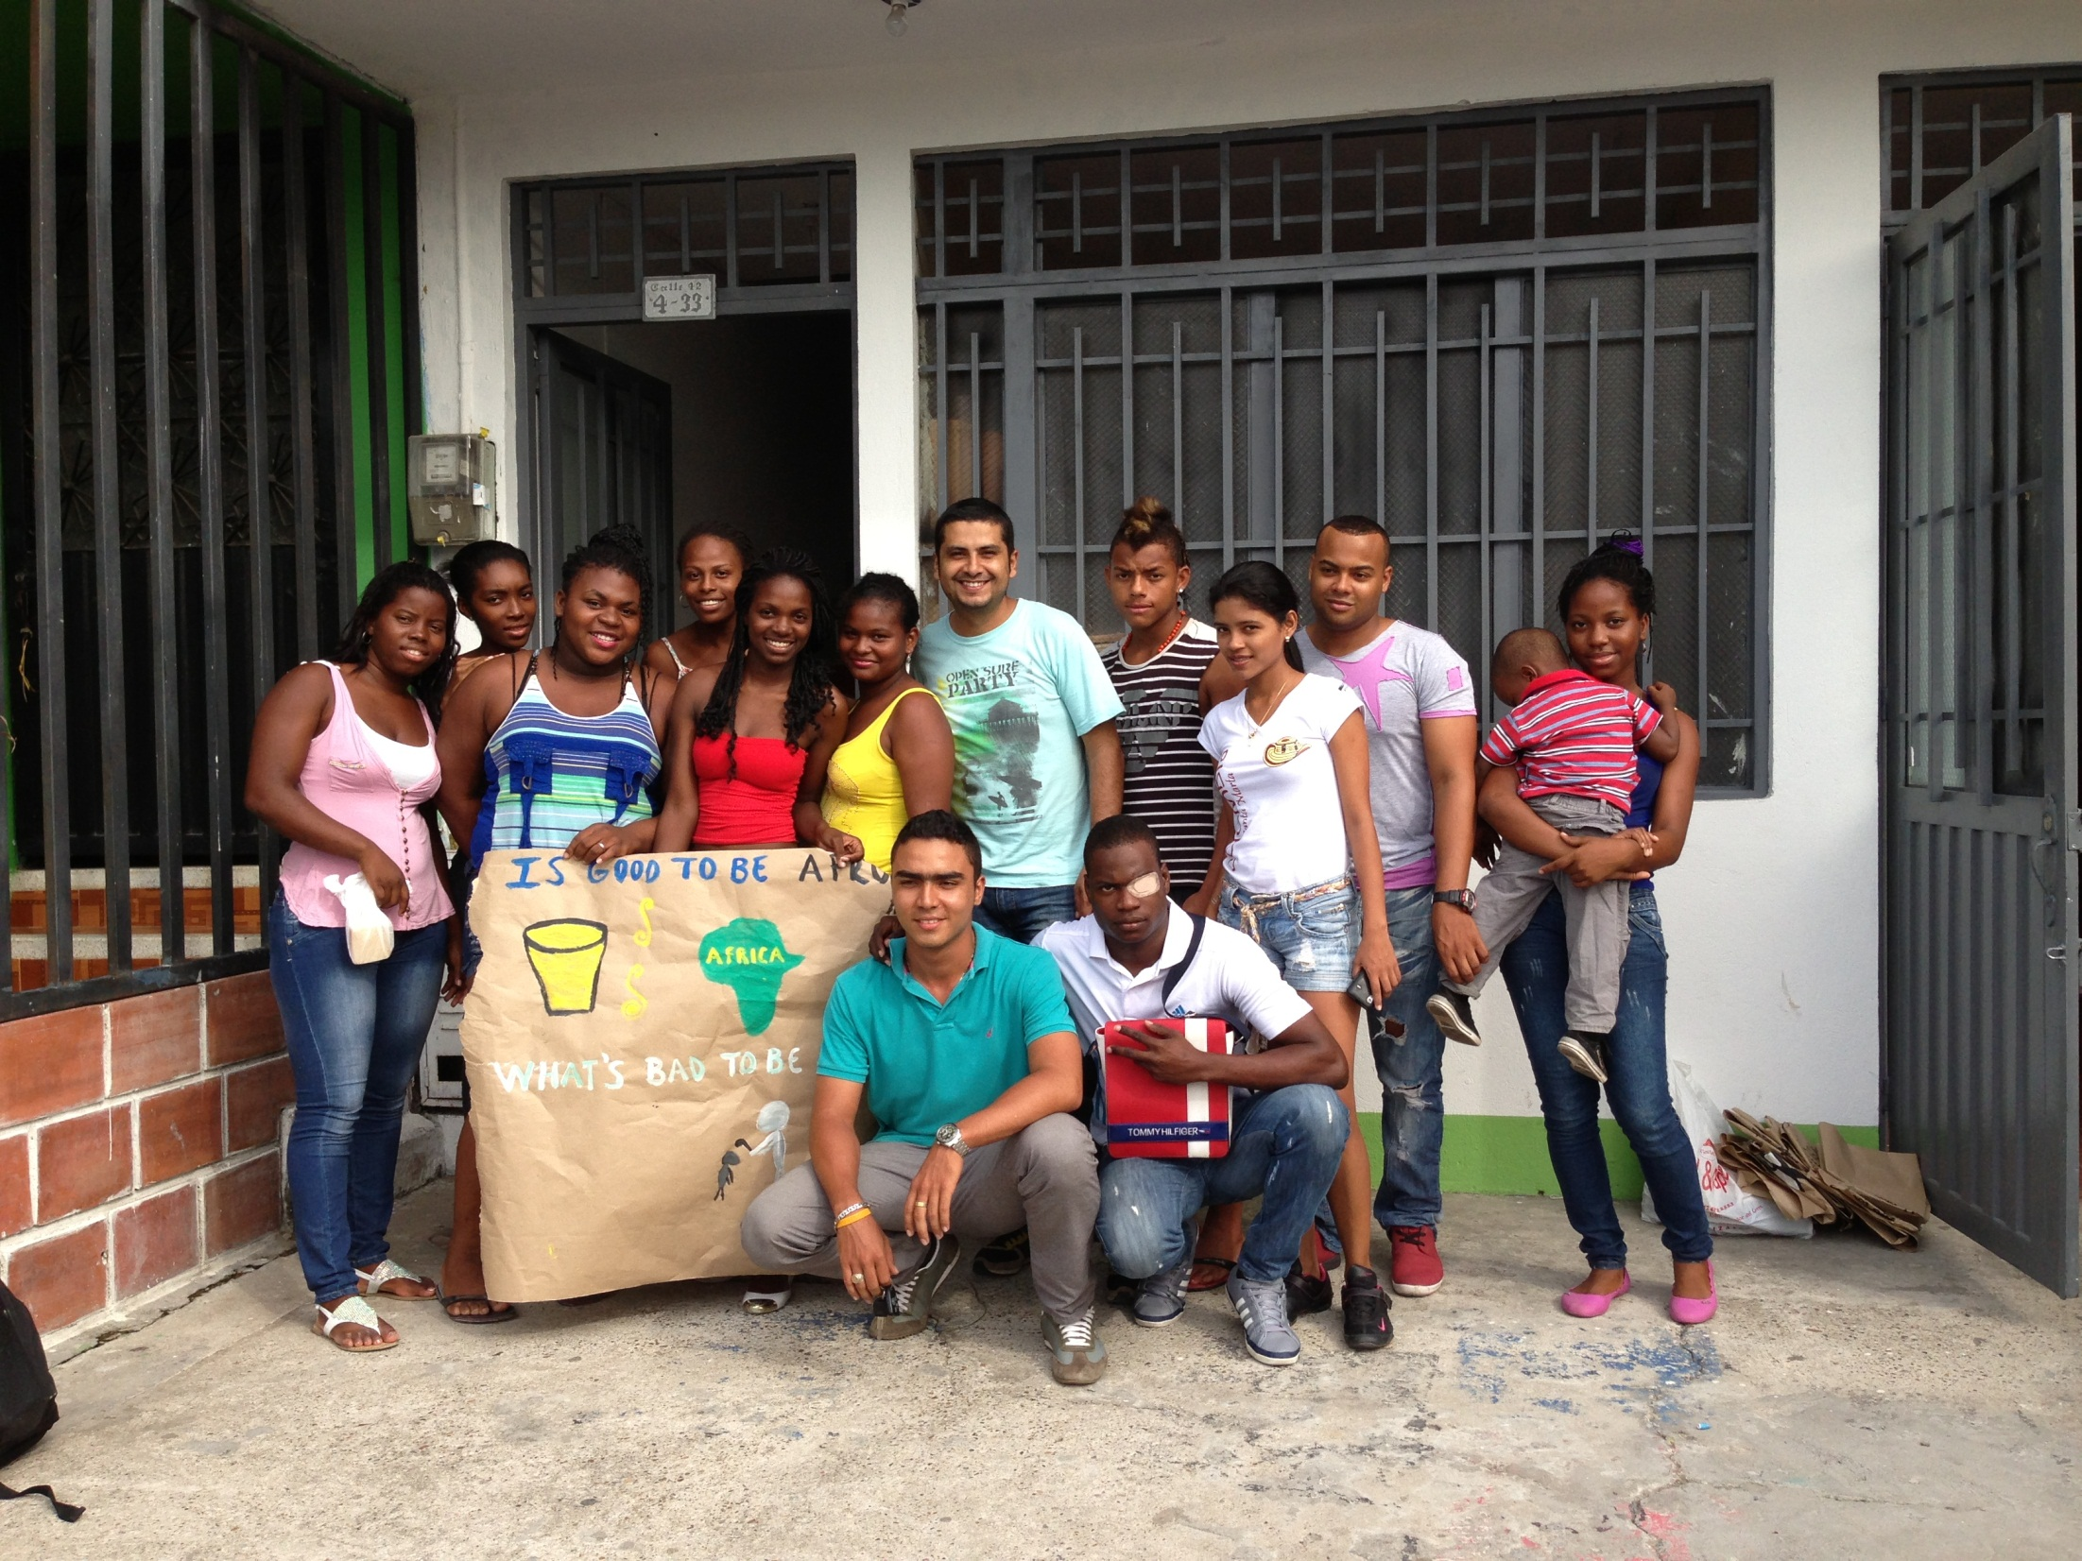
recuperación memoria
cultural afro

Slide 7
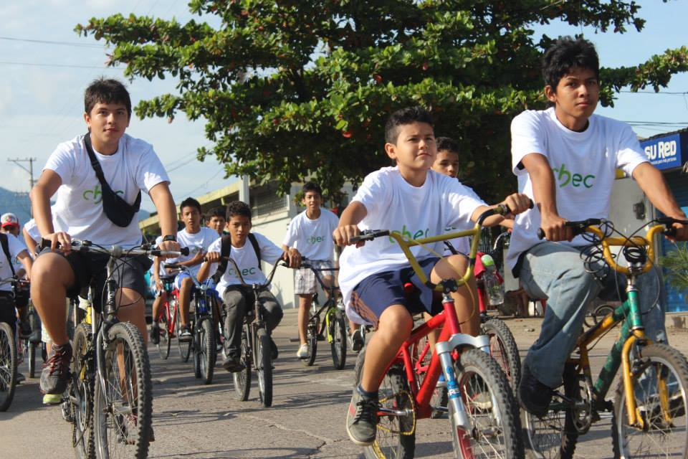
Ciclo paseos

Slide 8
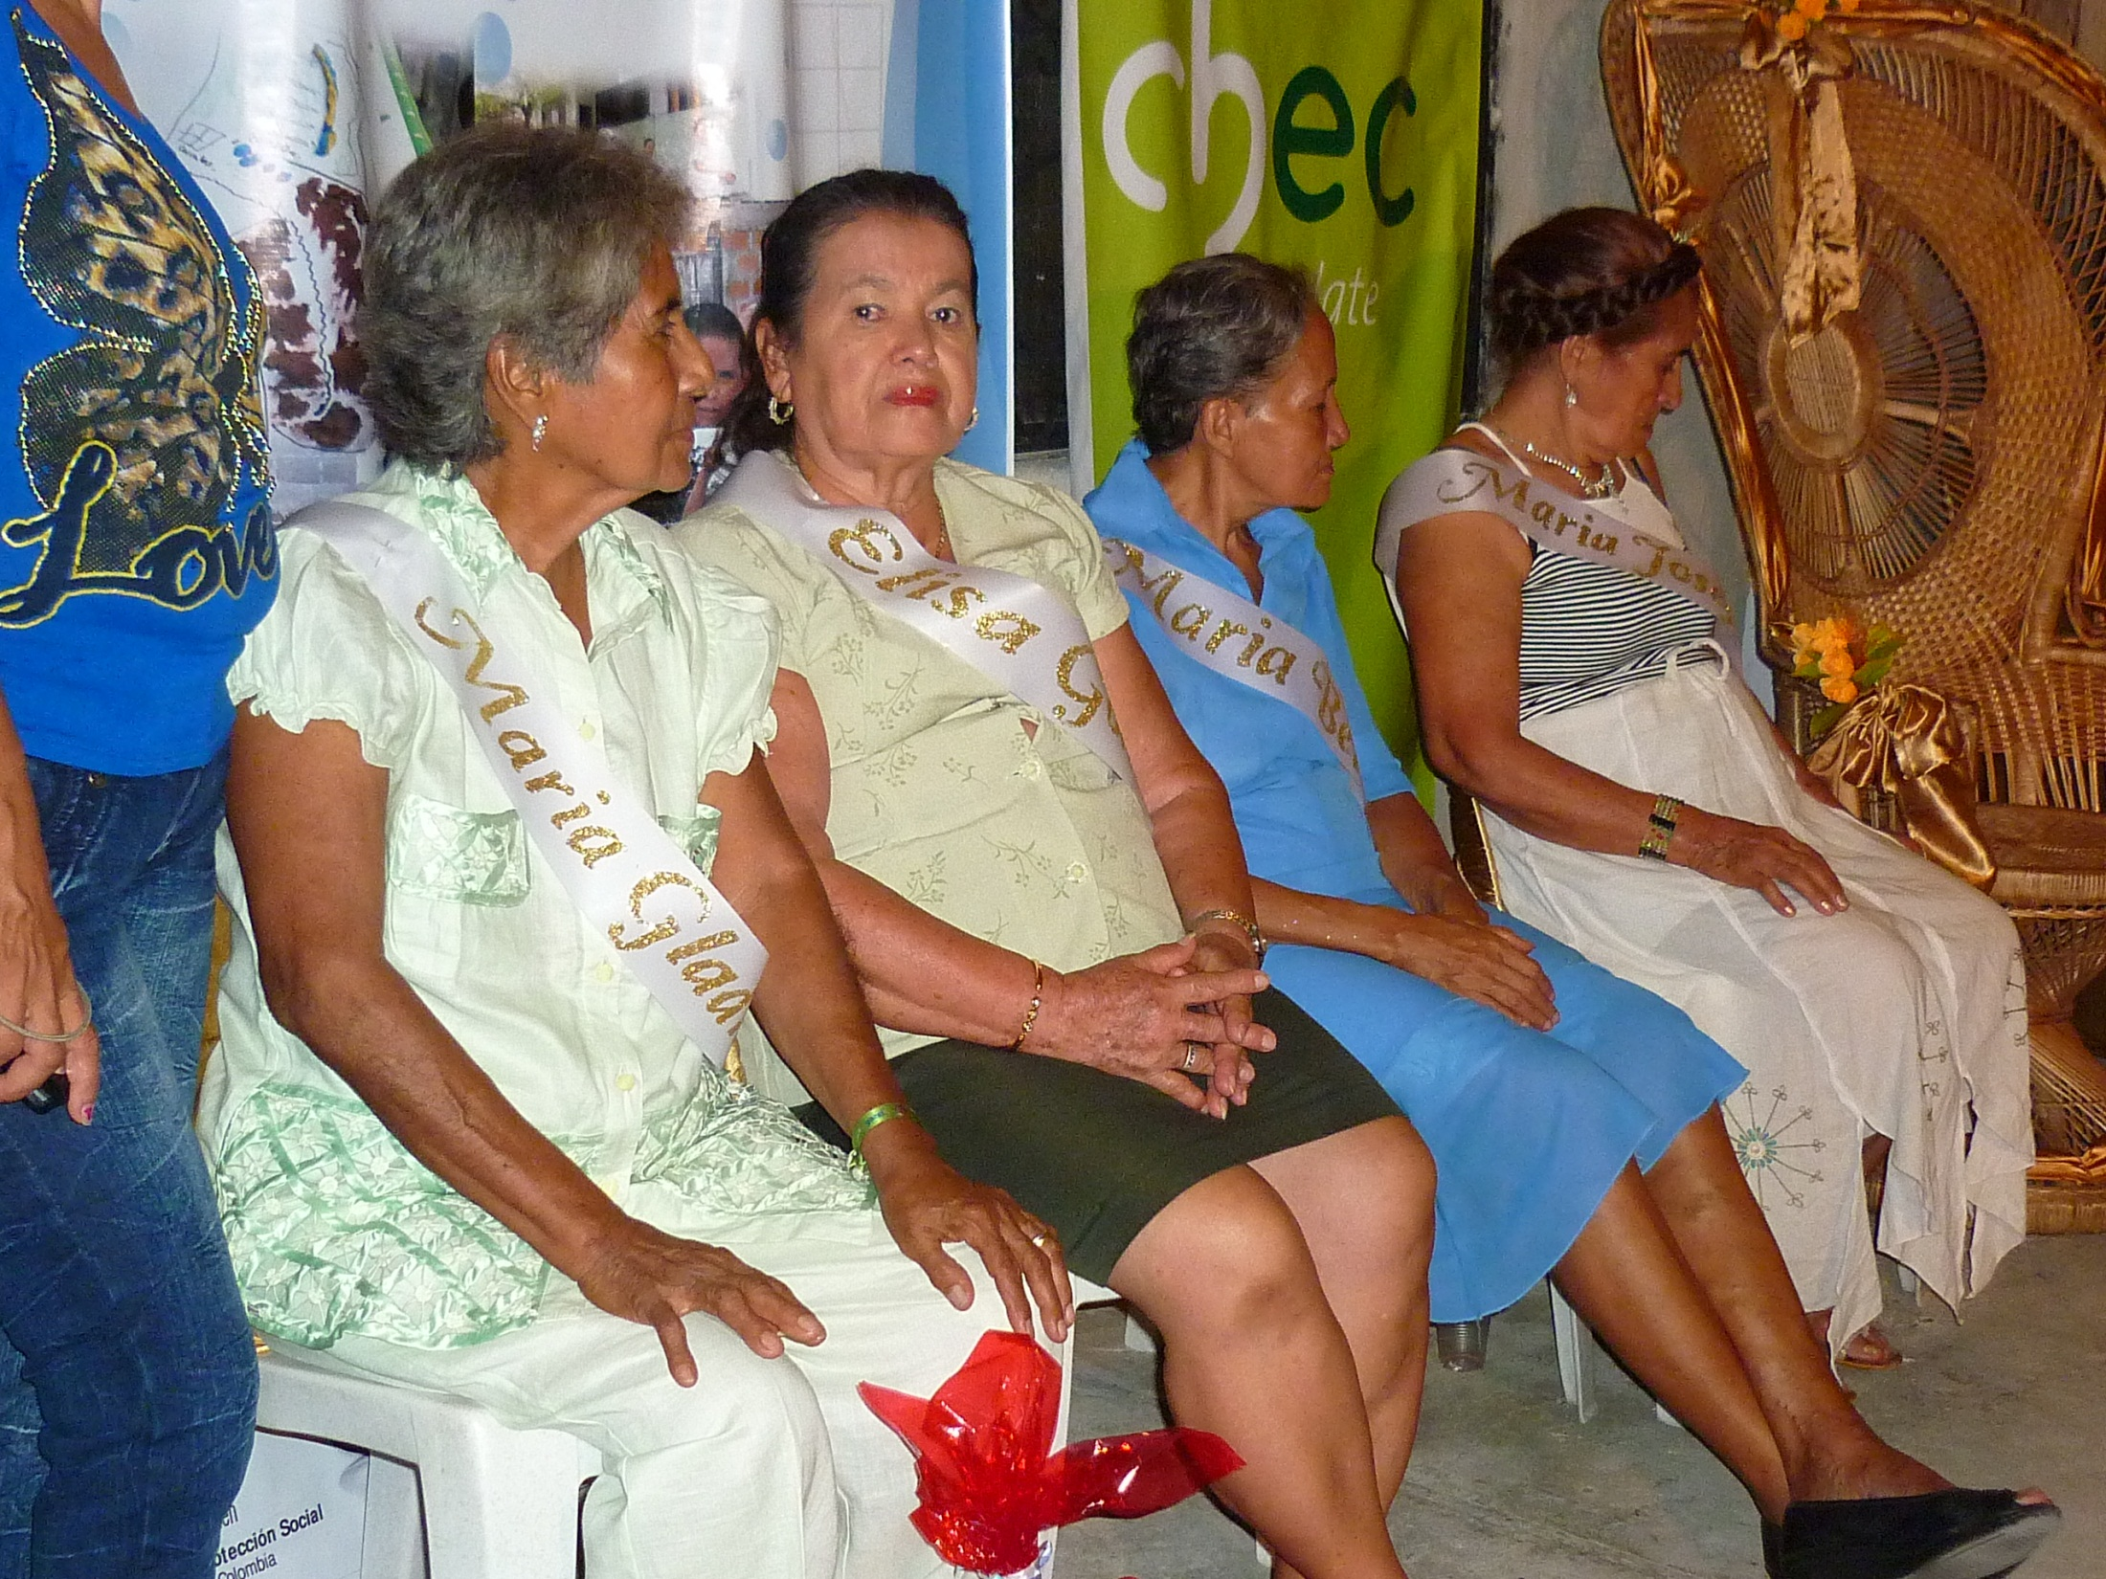
Acompañando actividades de la tercera edad

Slide 9
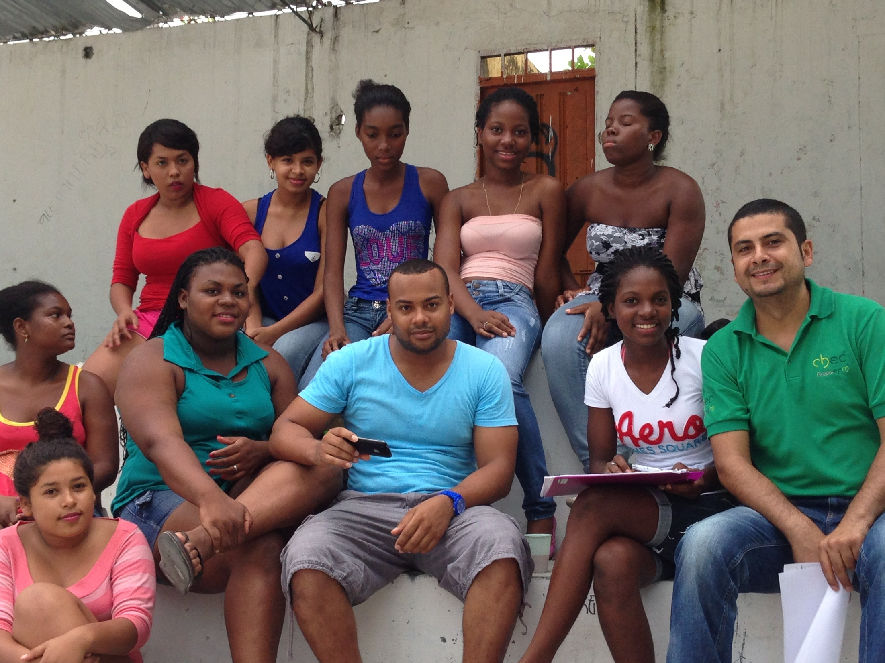
recuperación memoria
cultural afro

Slide 10
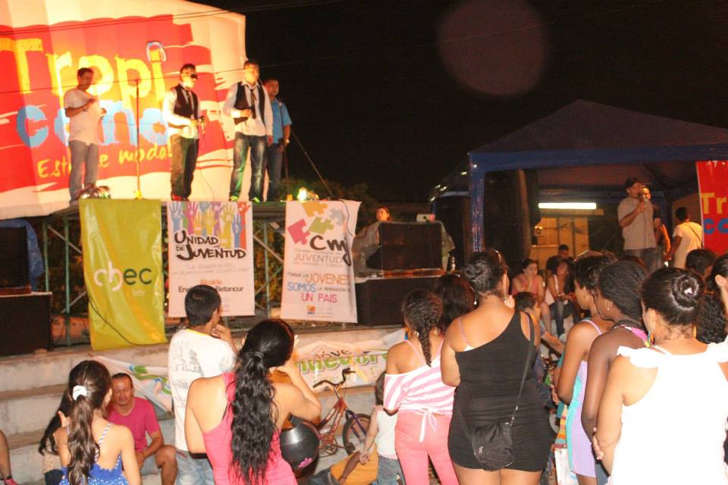
Semana de la Juventud

Slide 11
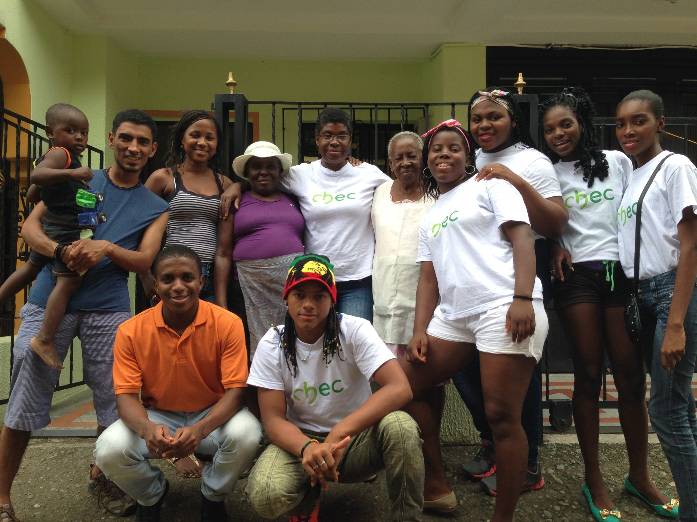
Intercambio cultural afro
La Dorada - Quibdó

Slide 12
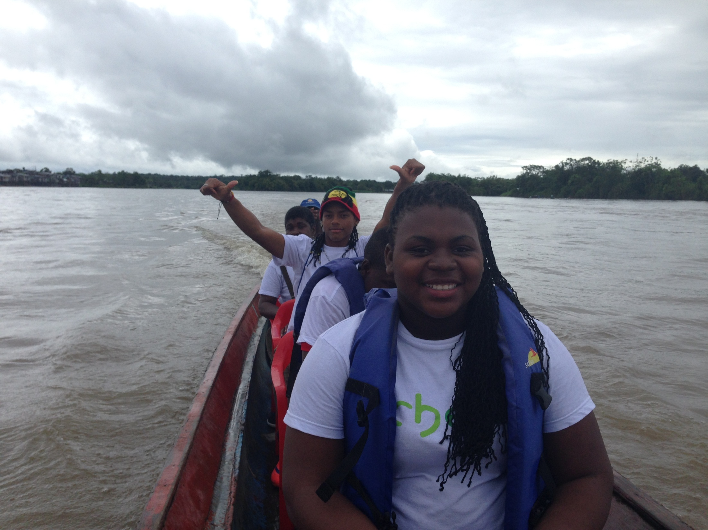
Intercambio cultural afro
La Dorada - Quibdó

Slide 13
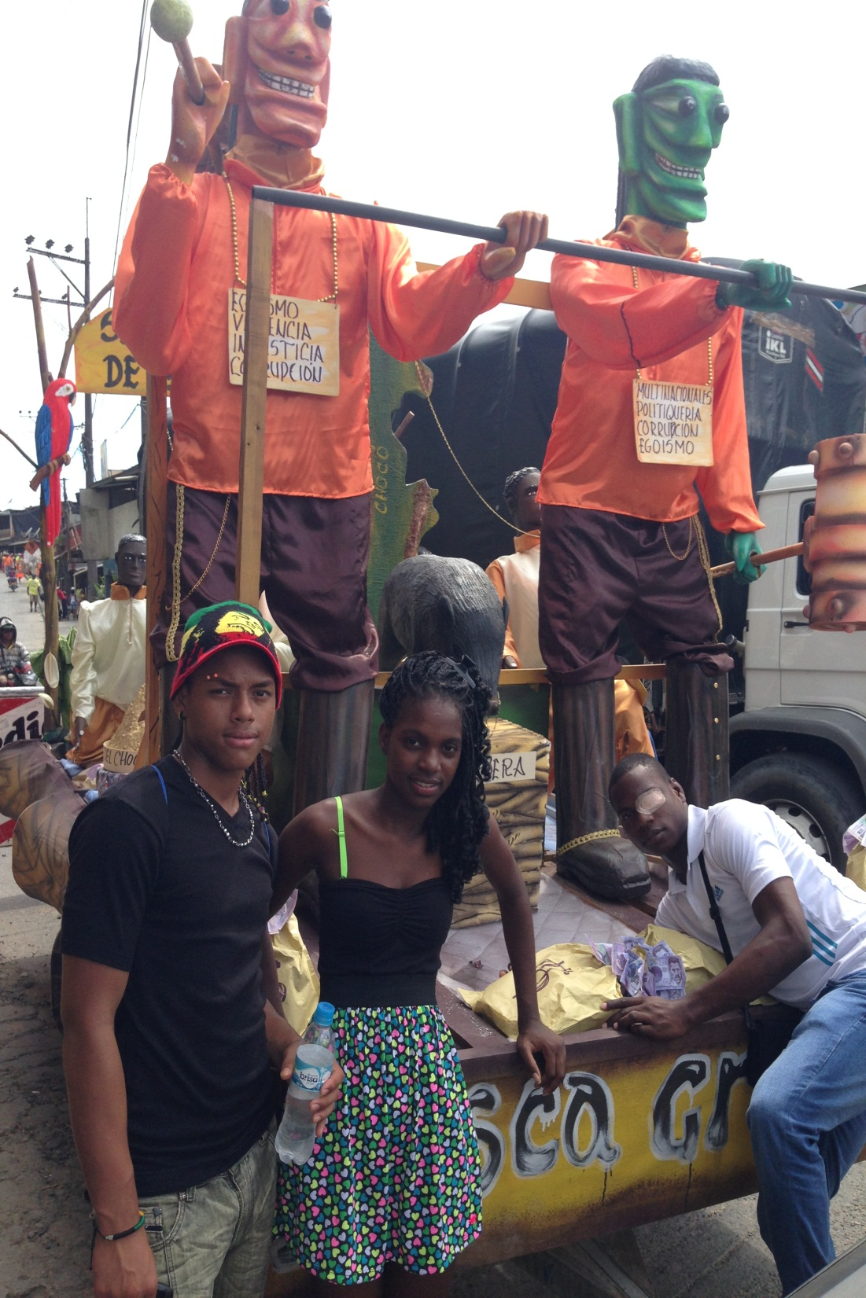
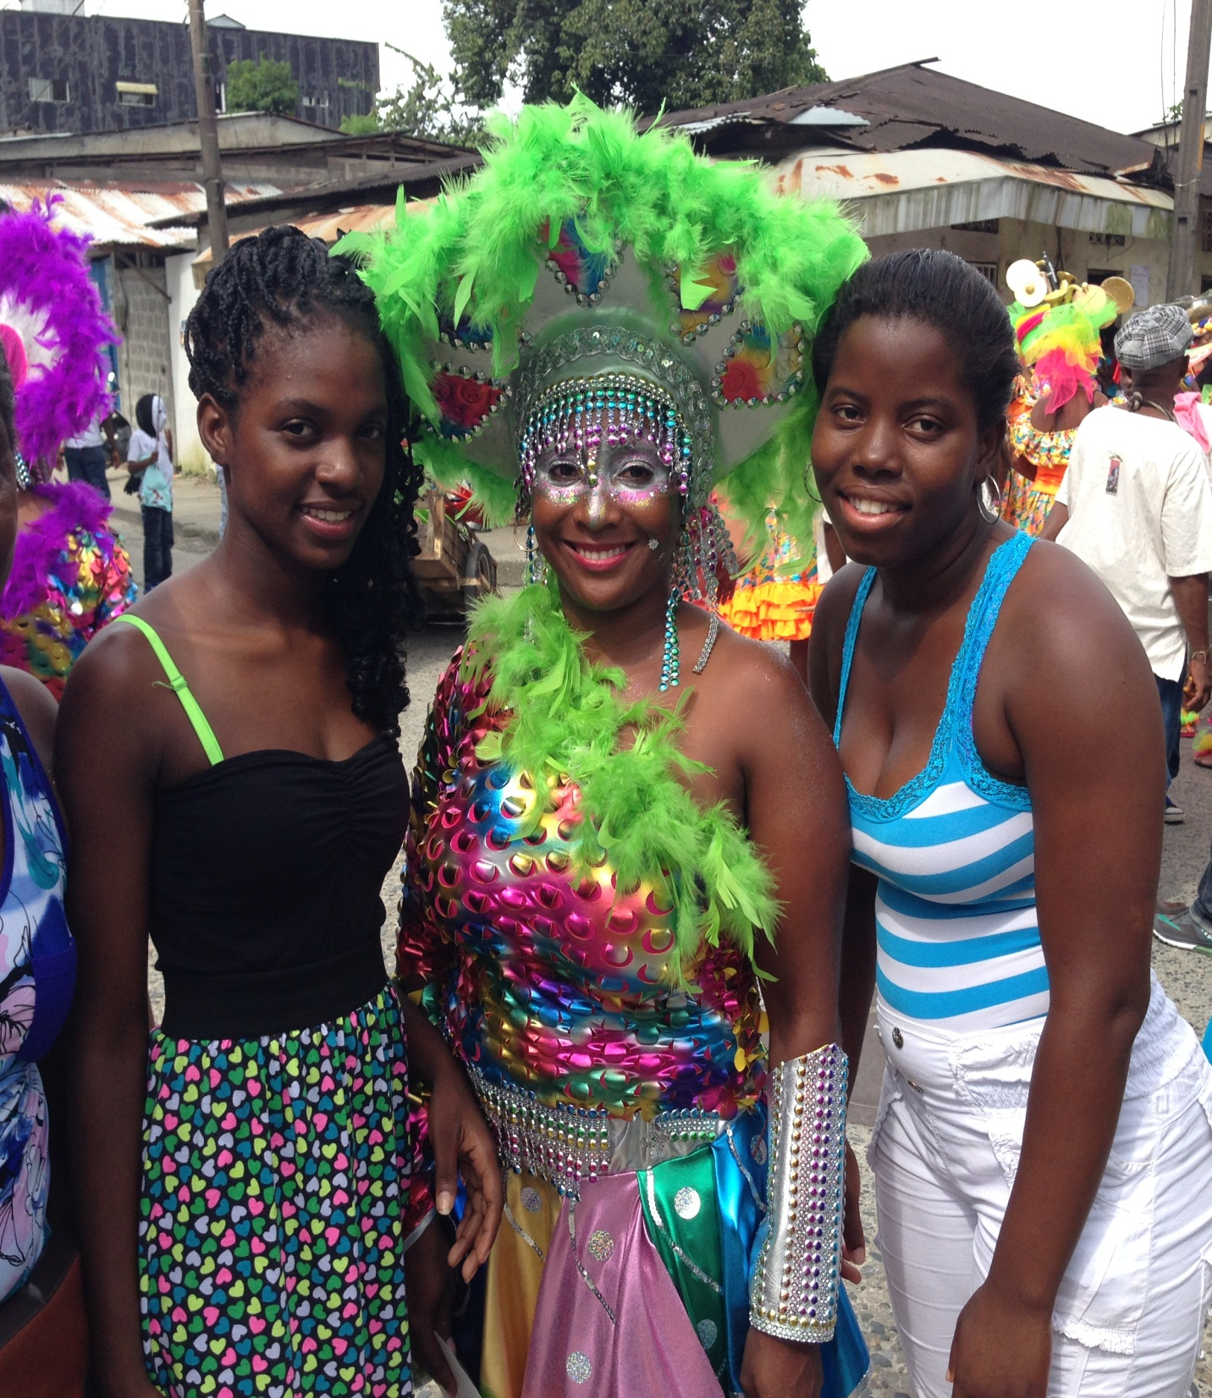
Intercambio cultural afro
La Dorada - Quibdó

Slide 14
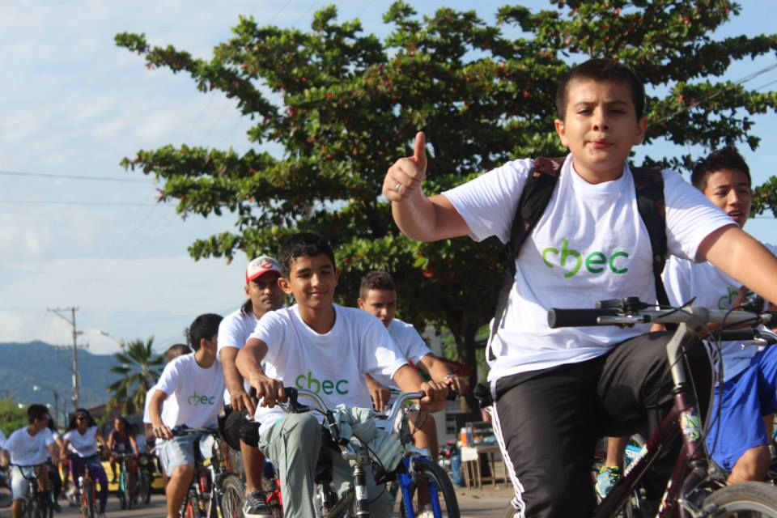
Ciclo paseos

Slide 15
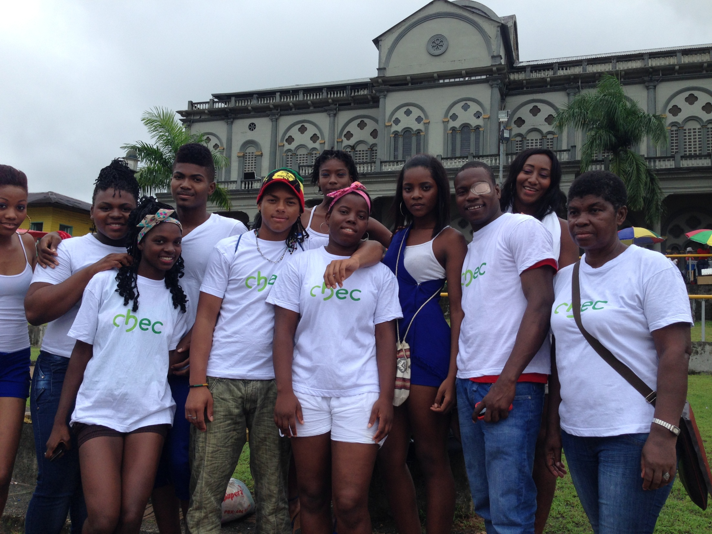
Intercambio cultural afro
La Dorada - Quibdó

Slide 16
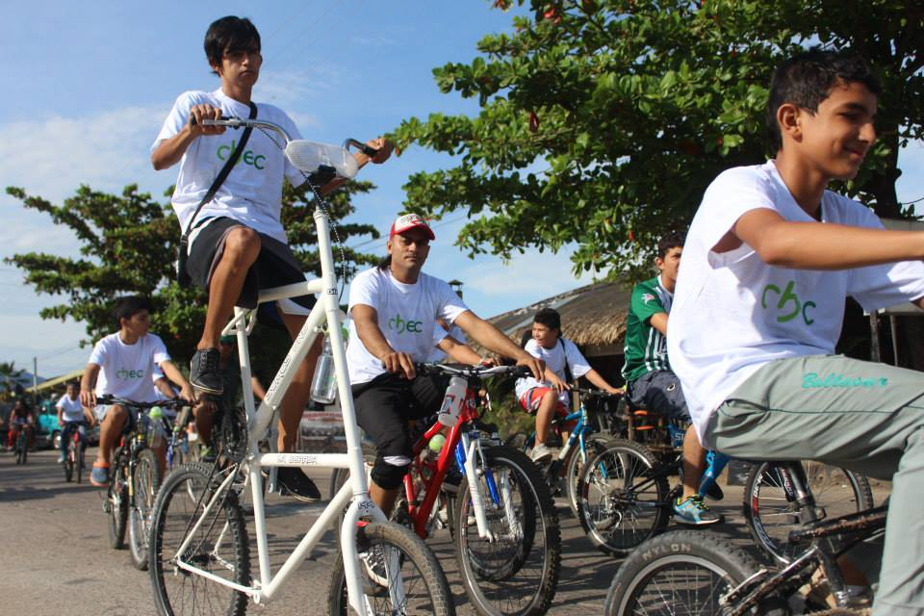
Ciclo paseos

Slide 17
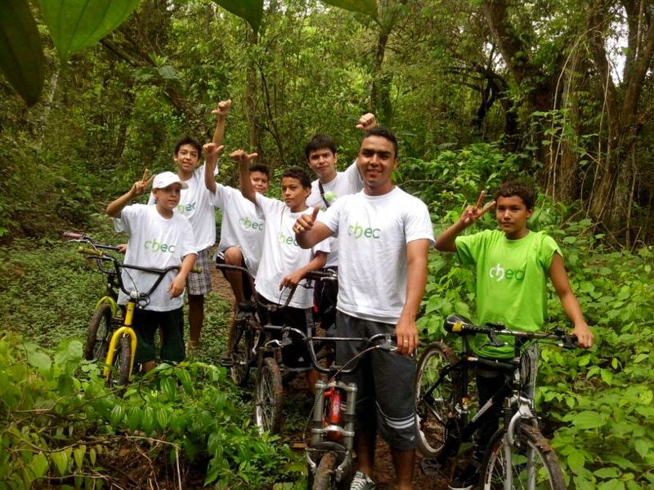
Ciclo paseos

